Slide 1
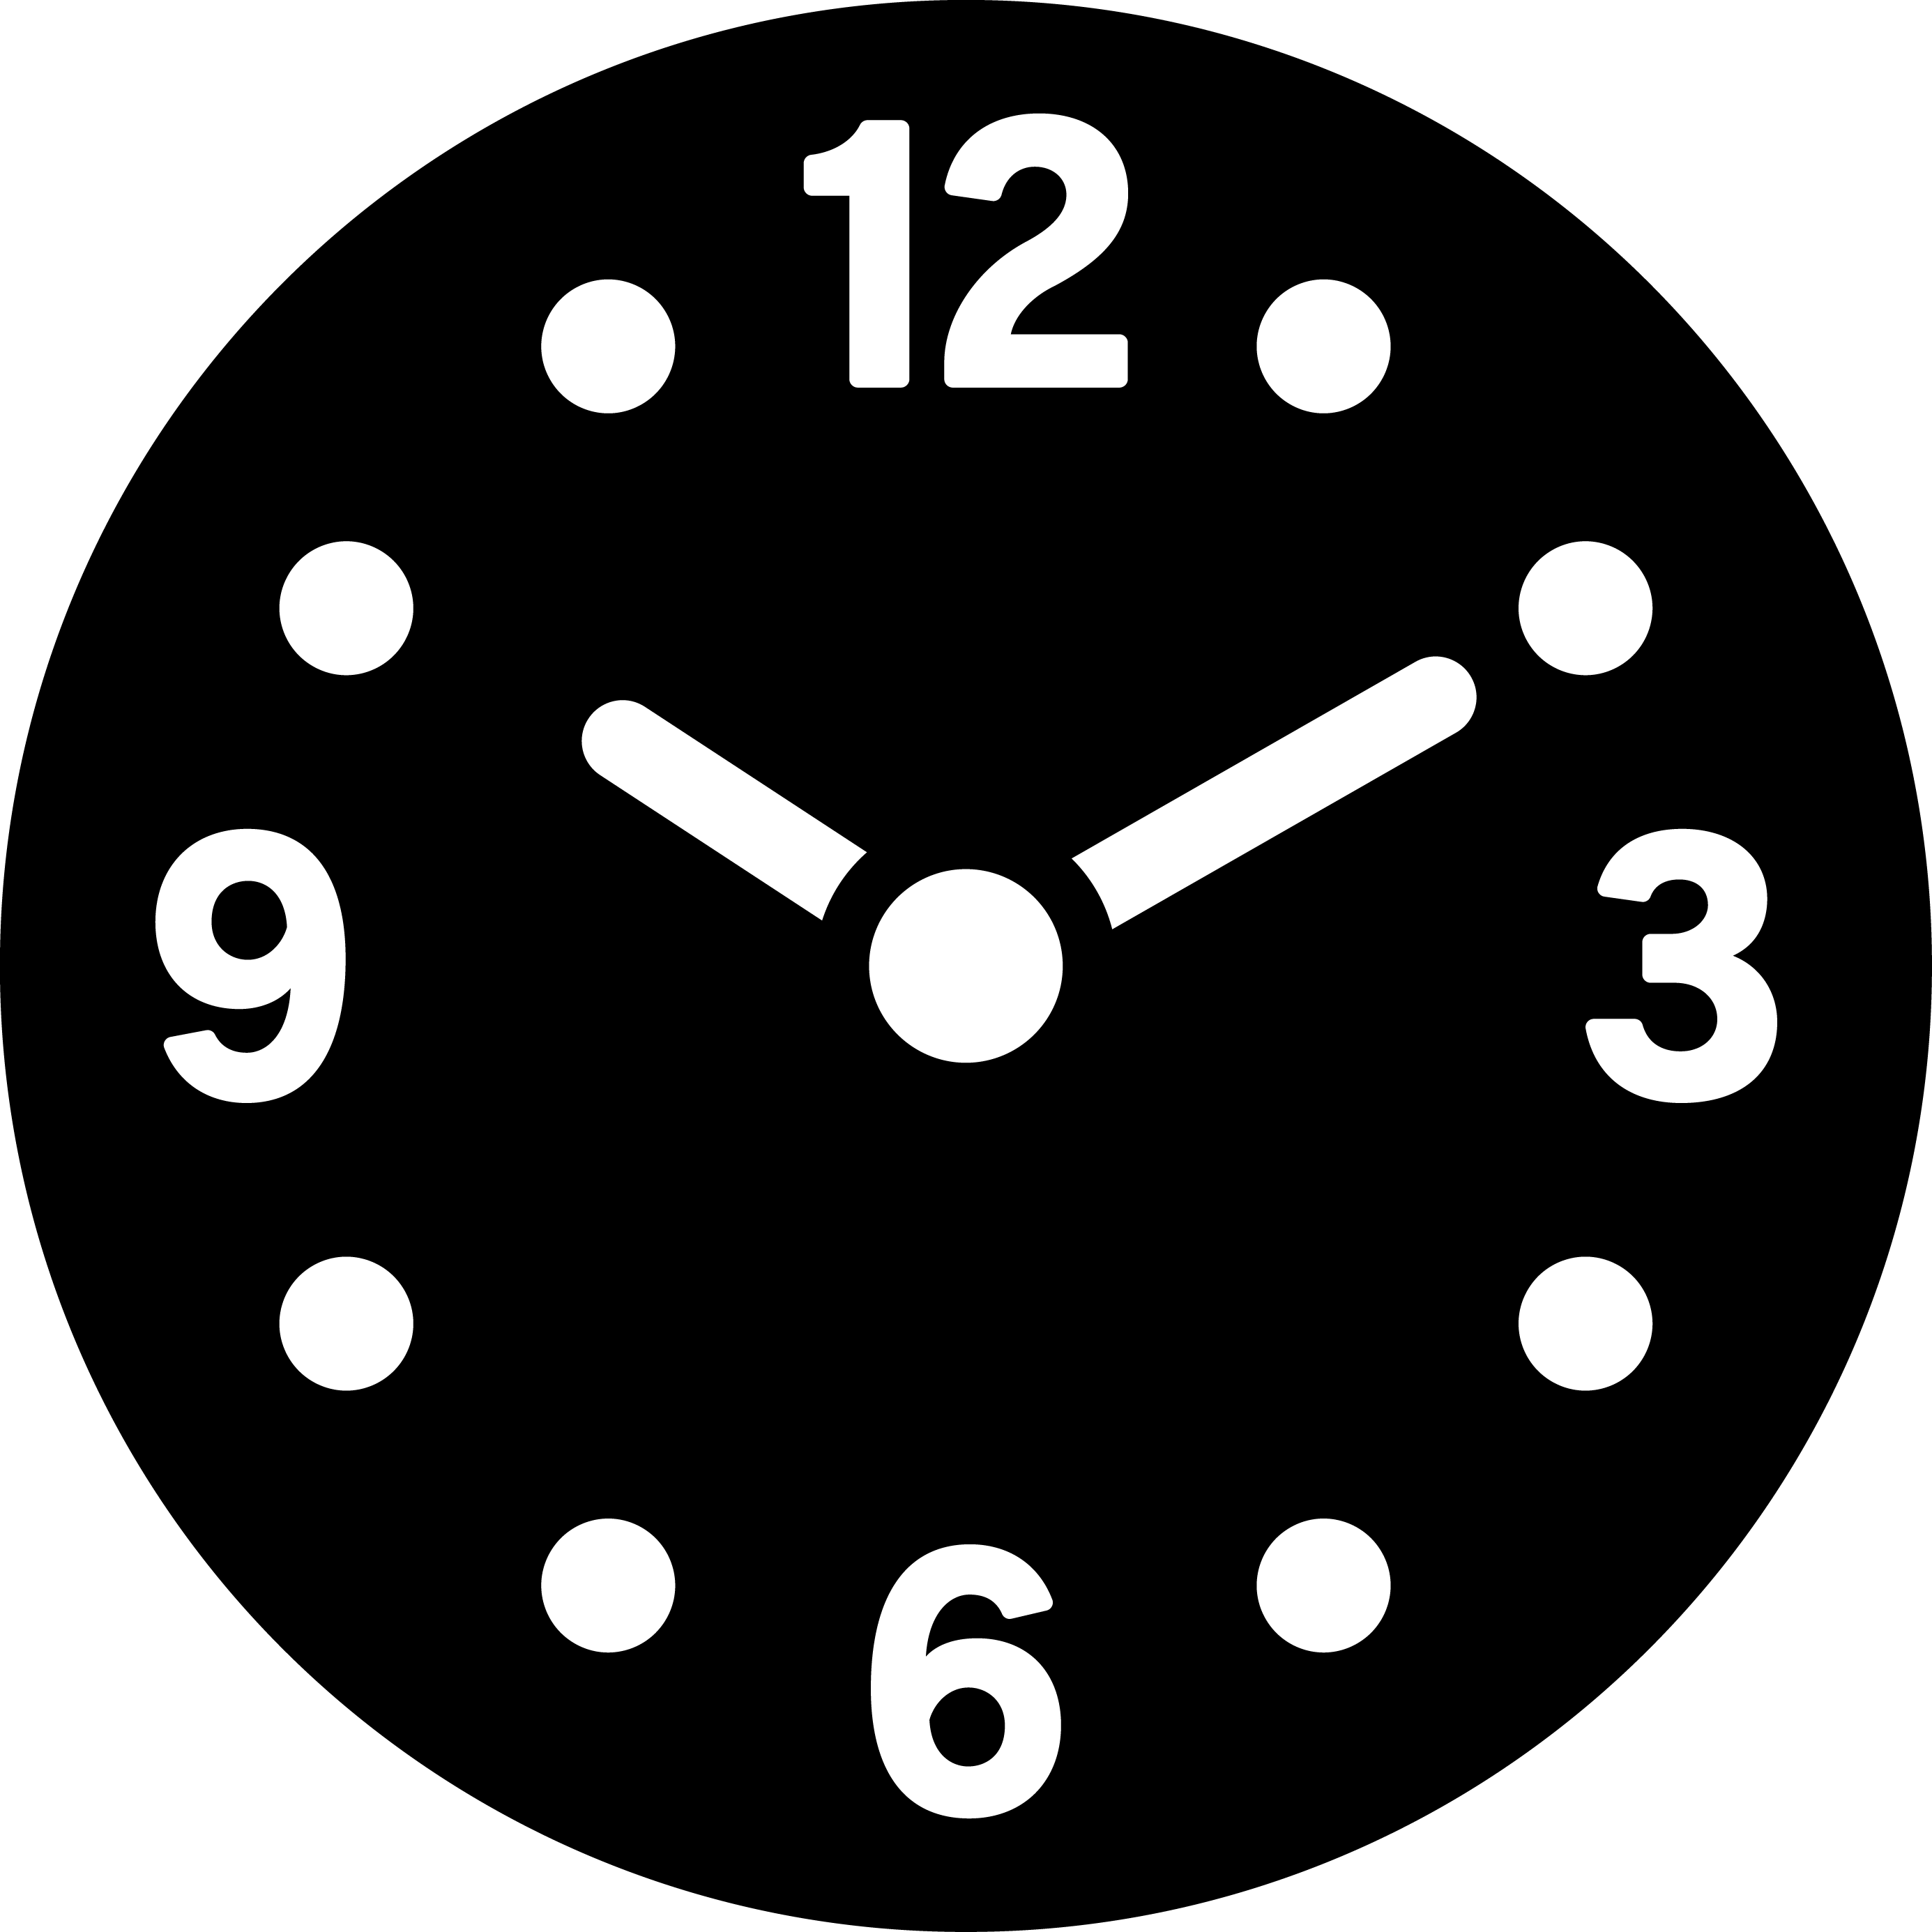
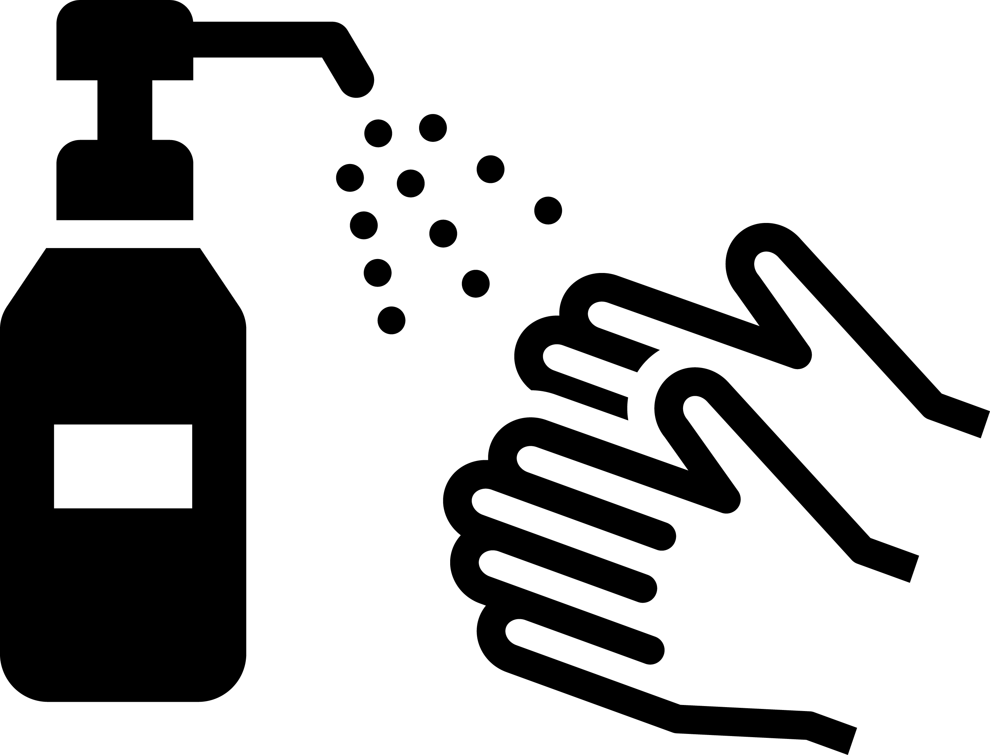
ゴールデンウィークも コロナに気をつけて
基本的対策の徹底
マスクは正しく
着用しよう
手を洗おう
消毒しよう
換気しよう
距離をとろう
時間をずらそう
旅行や帰省の際も 感染対策
☞ 混雑する場所や時間を避けて
☞ 移動中の自動車内でも、こまめな換気
☞ 体調が悪いときは、外出を控えて
埼玉県
千葉県
東京都
神奈川県

Slide 2
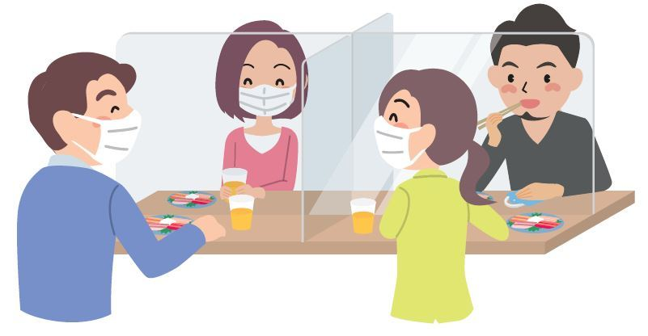
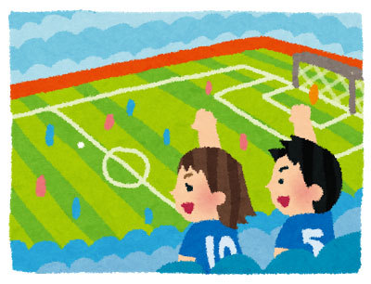
どんなときも どんな場所でも 感染対策の徹底を
飲食の際は…
☞ 外食は、認証等を受けたお店で
☞ 屋内でも屋外でも、
会話時はマスクを
☞ 換気はこまめに
イベントでは…
☞ 人との距離を保つなど、
主催者の指示に従って

Slide 3
若い方も ３回目のワクチン接種を
若い方も３回目のワクチン接種を
ワクチンの効果イメージ
1回目
2回目
3回目
３回目接種で
効果回復
感染予防効果
時間
大切な人と安心して会うために、未接種の方は
できるだけ早めに 接種を
ワクチンを
接種しよう
ワクチンは「自分も」「大切な人も」守ります

